Slide 1
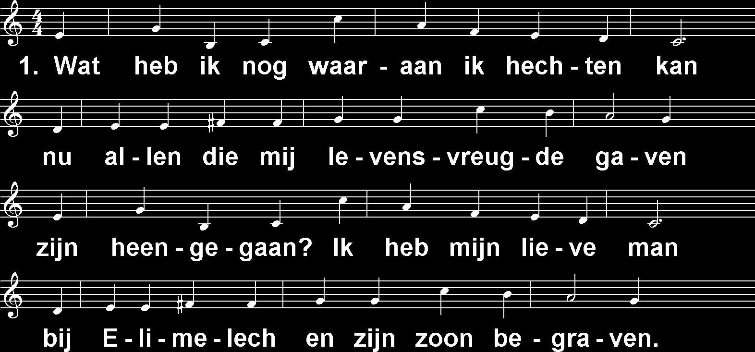
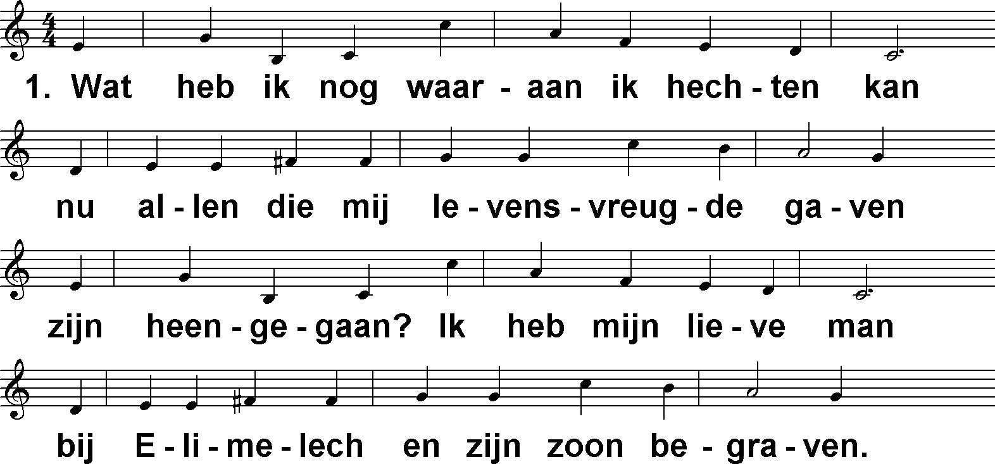
Ruth (DbdB) t. J.P. Kuijper; m. Chr. Gregor

Slide 2
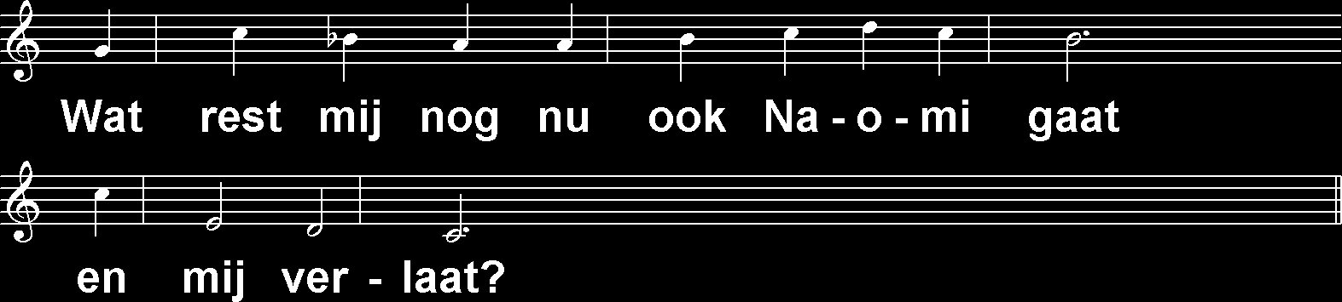
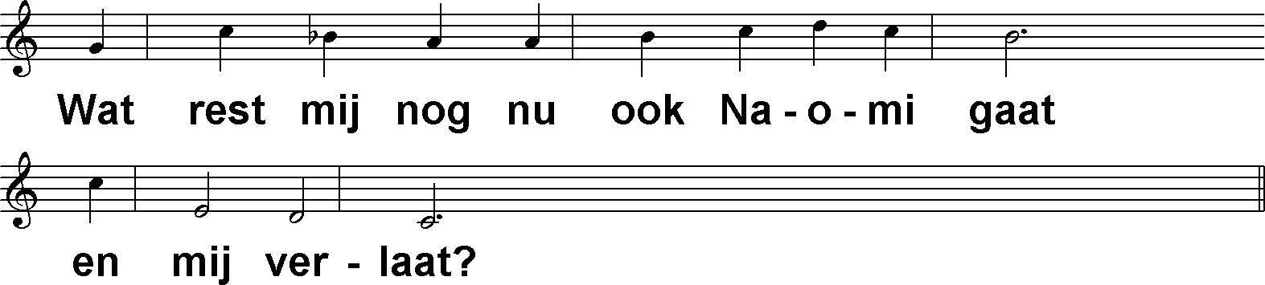
Ruth (DbdB) t. J.P. Kuijper; m. Chr. Gregor

Slide 3
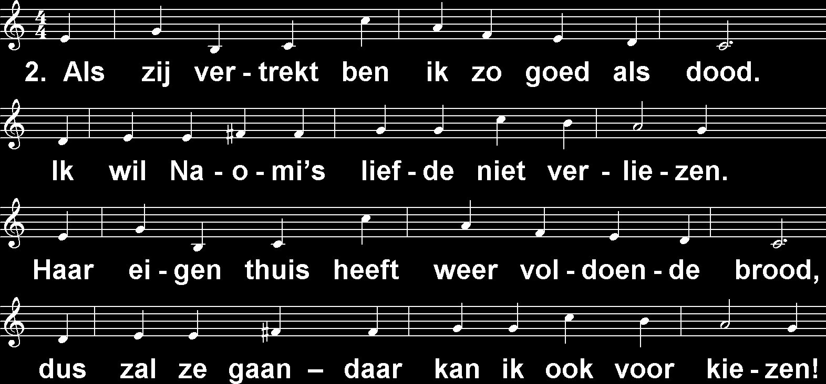
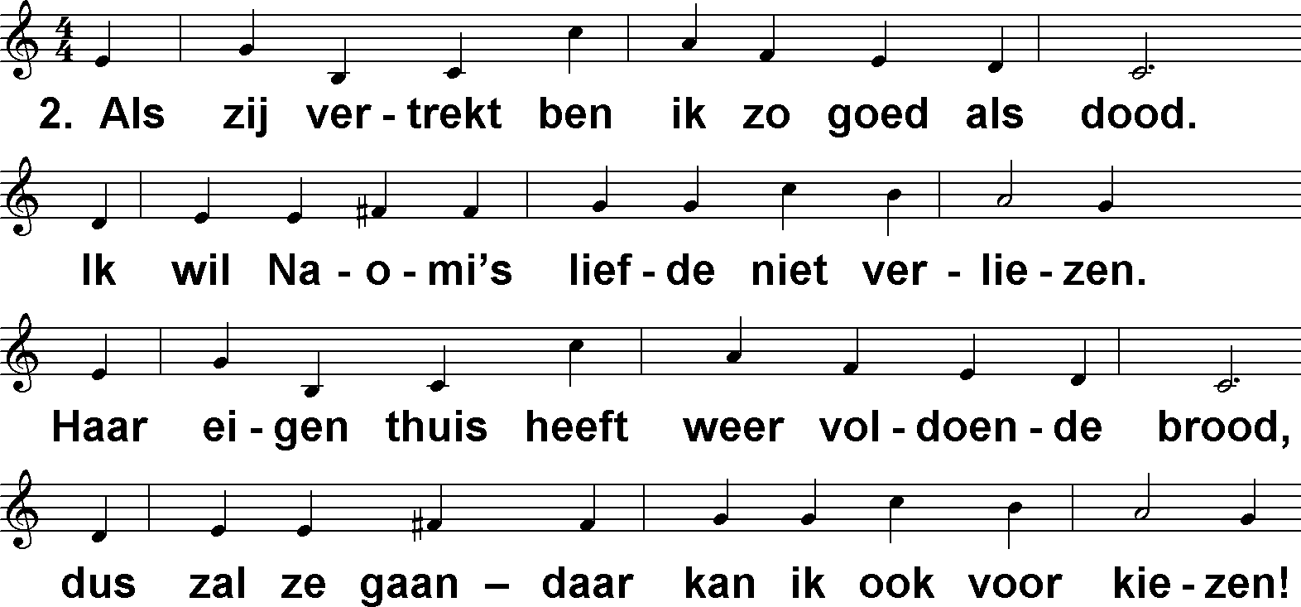
Ruth (DbdB) t. J.P. Kuijper; m. Chr. Gregor

Slide 4
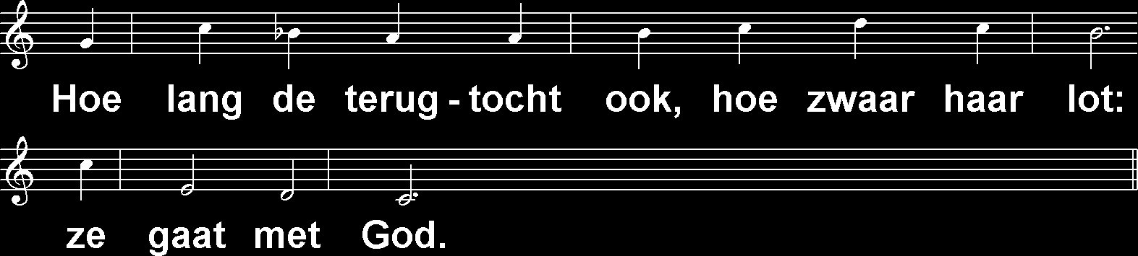
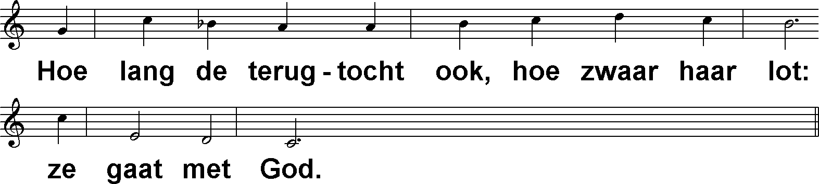
Ruth (DbdB) t. J.P. Kuijper; m. Chr. Gregor

Slide 5
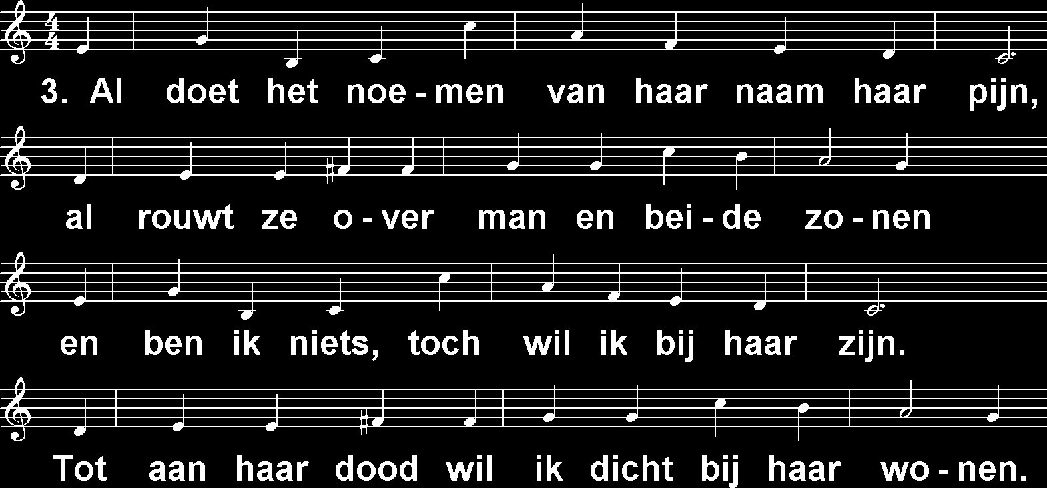
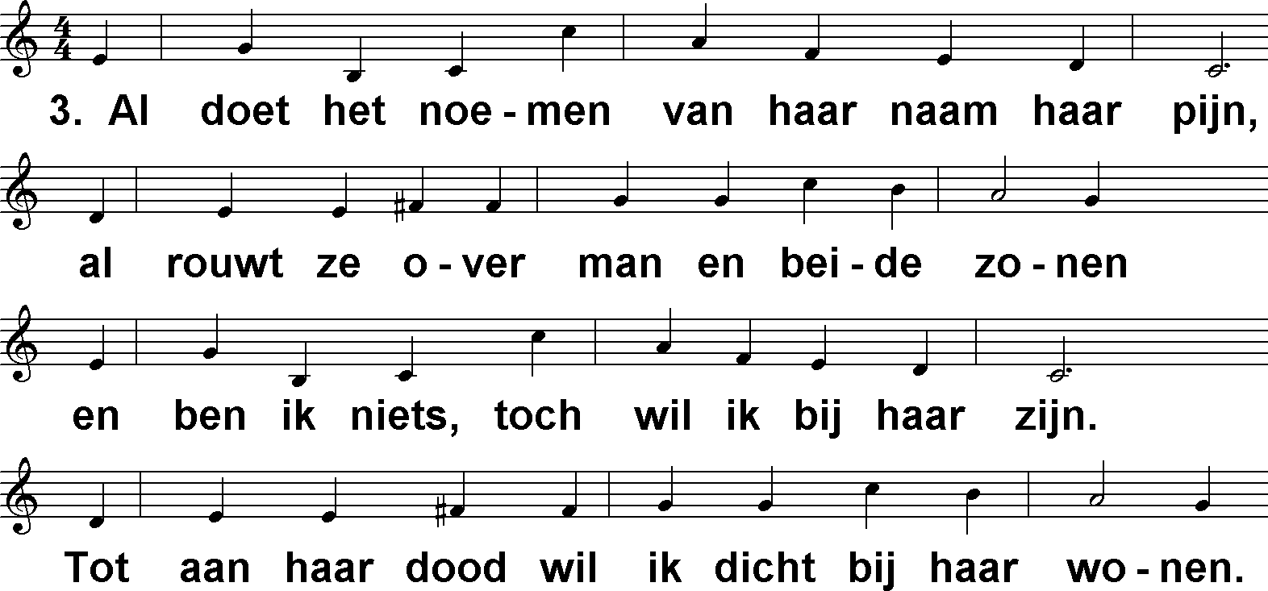
Ruth (DbdB) t. J.P. Kuijper; m. Chr. Gregor

Slide 6
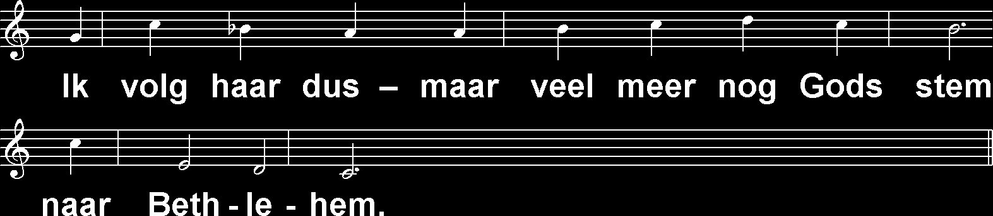
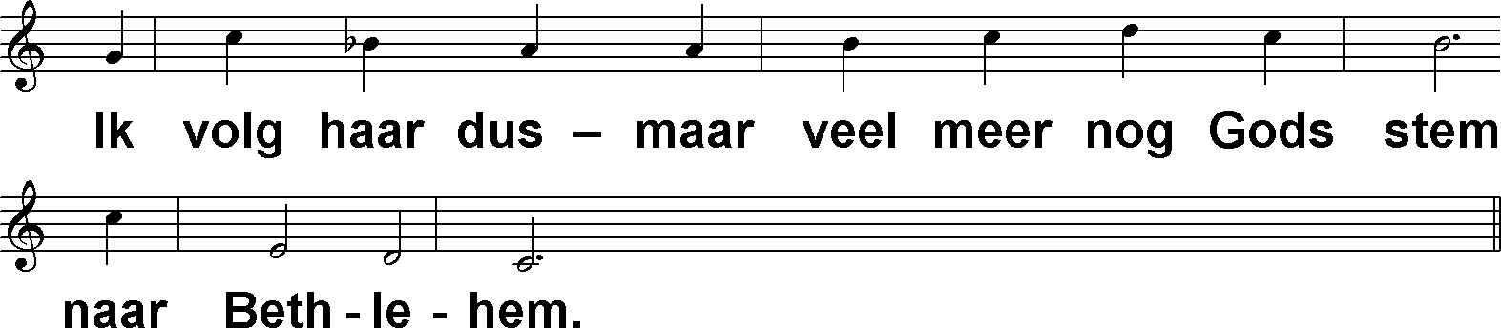
Ruth (DbdB) t. J.P. Kuijper; m. Chr. Gregor

Slide 7
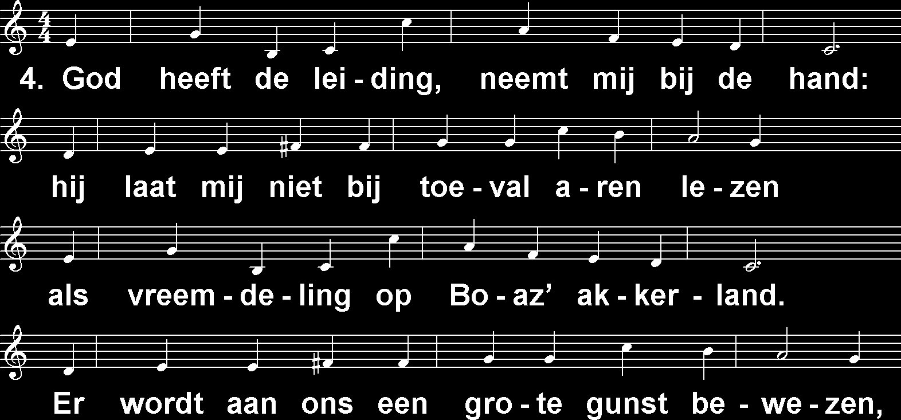
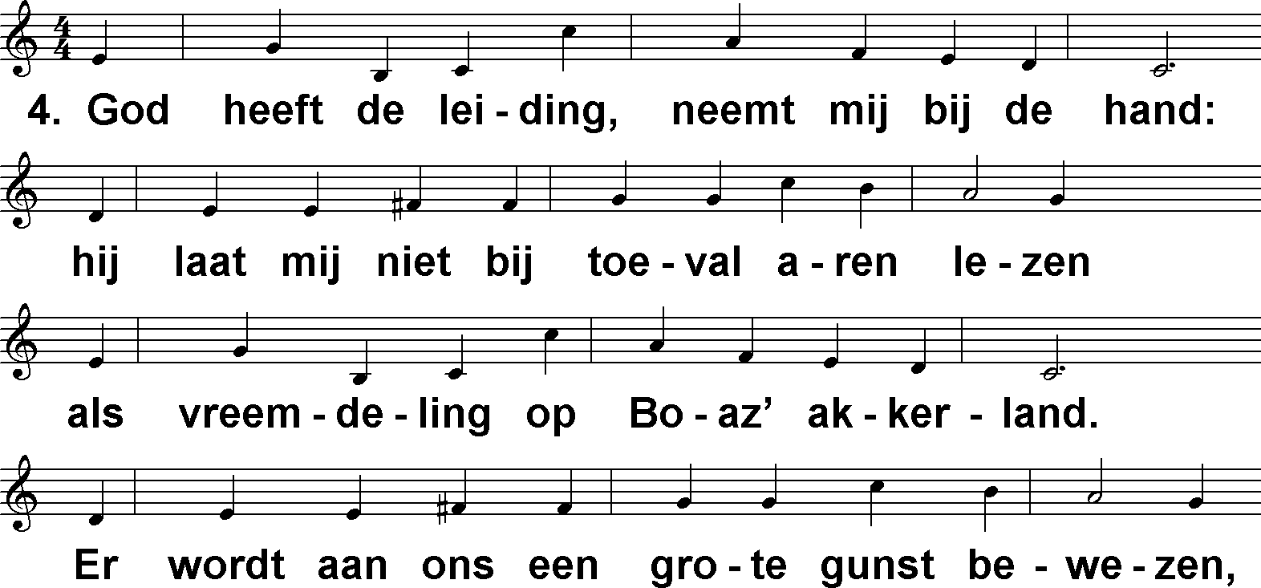
Ruth (DbdB) t. J.P. Kuijper; m. Chr. Gregor

Slide 8
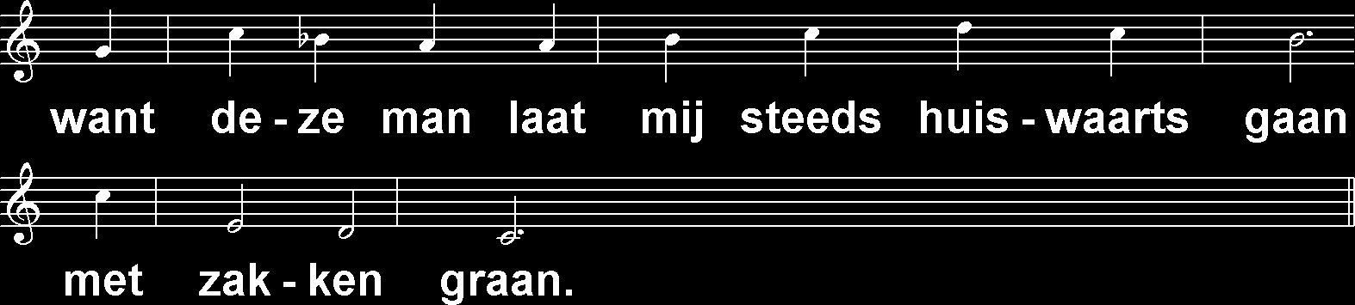
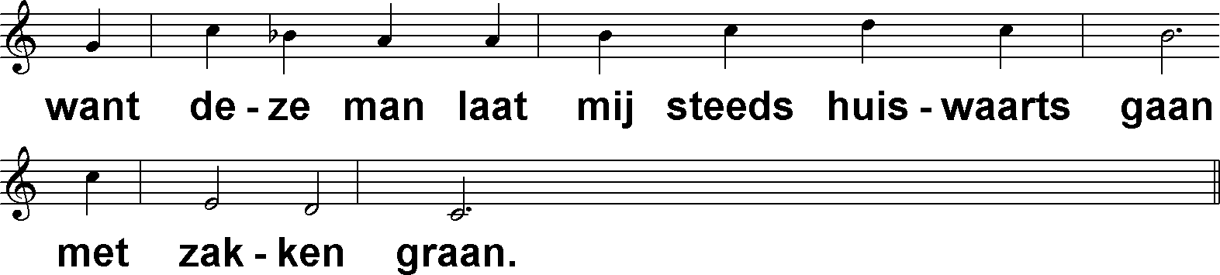
Ruth (DbdB) t. J.P. Kuijper; m. Chr. Gregor

Slide 9
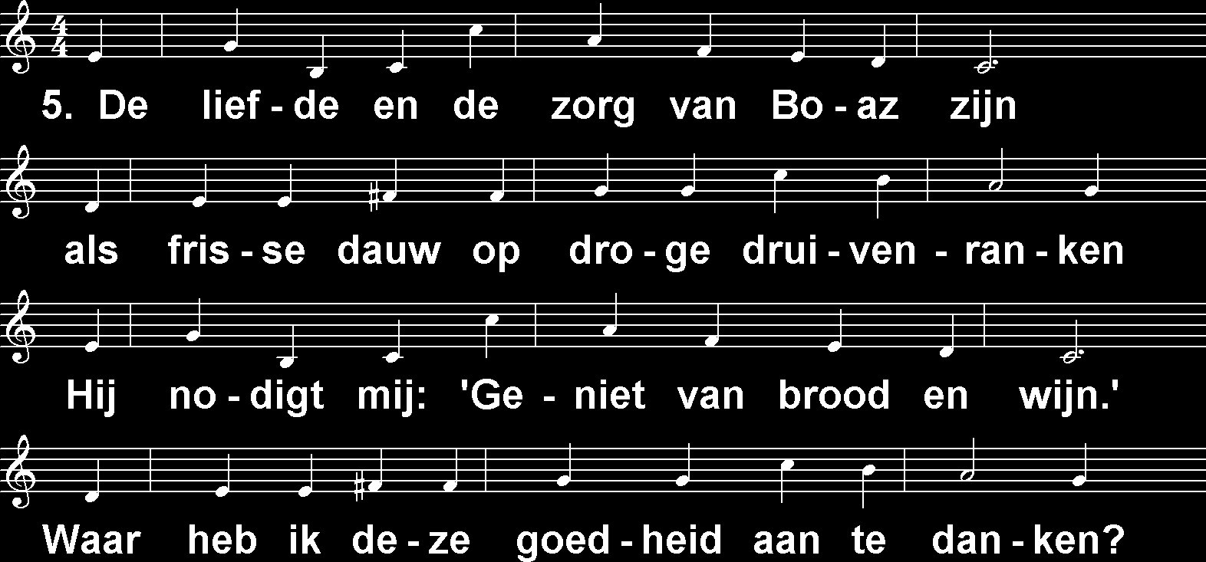
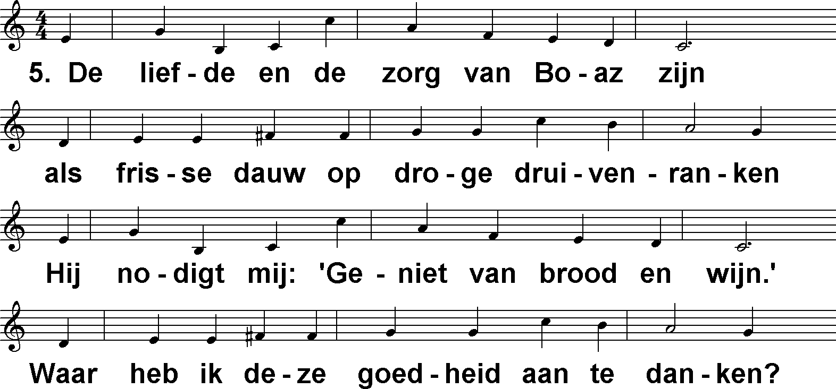
Ruth (DbdB) t. J.P. Kuijper; m. Chr. Gregor

Slide 10
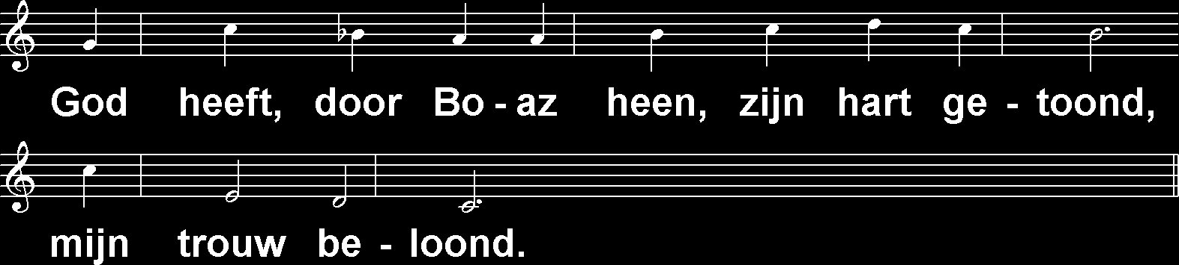
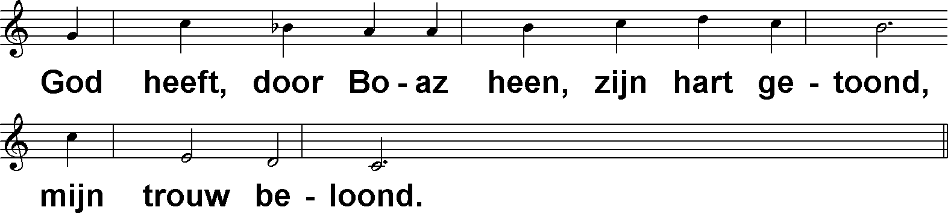
Ruth (DbdB) t. J.P. Kuijper; m. Chr. Gregor

Slide 11
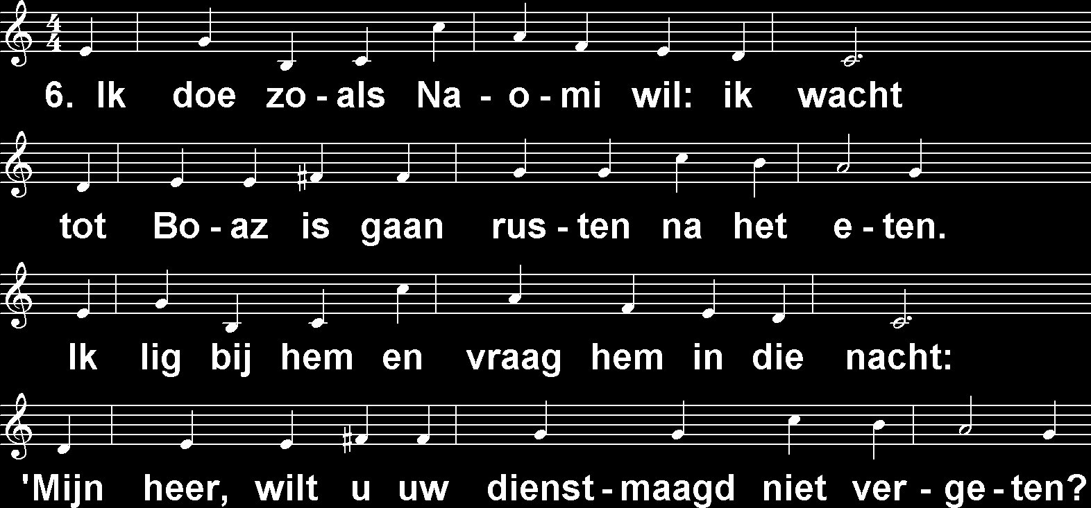
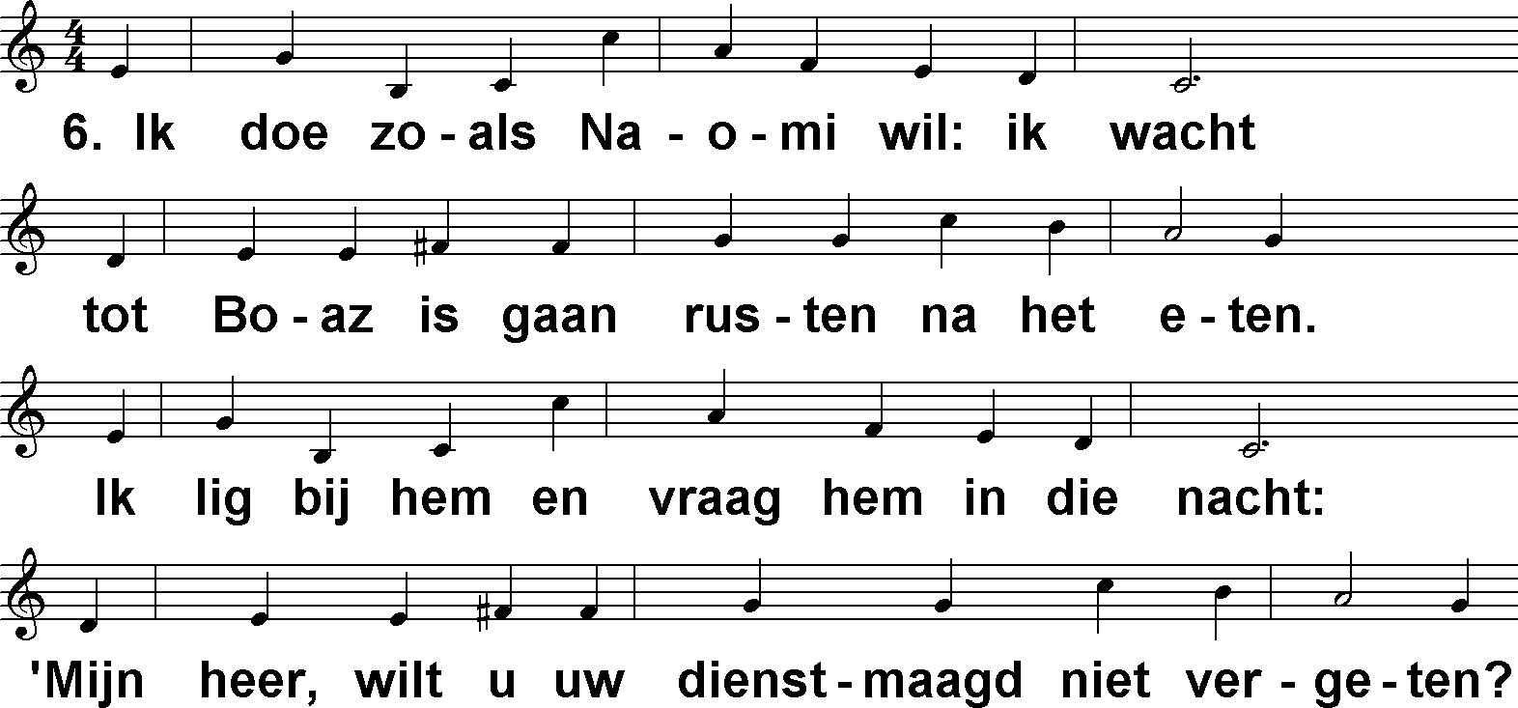
Ruth (DbdB) t. J.P. Kuijper; m. Chr. Gregor

Slide 12
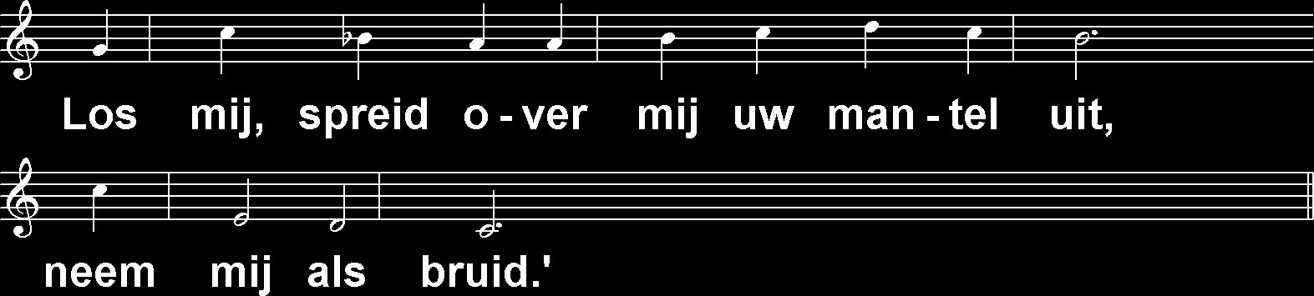
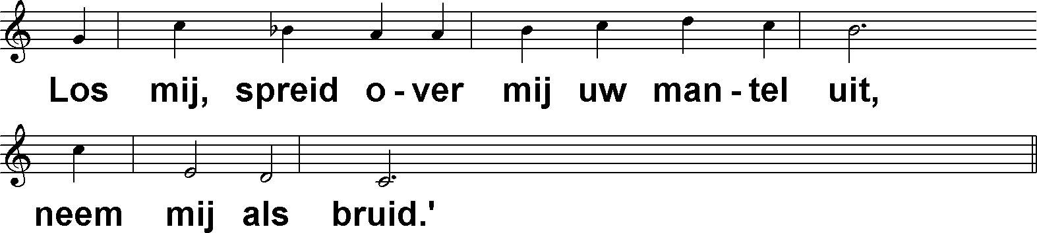
Ruth (DbdB) t. J.P. Kuijper; m. Chr. Gregor

Slide 13
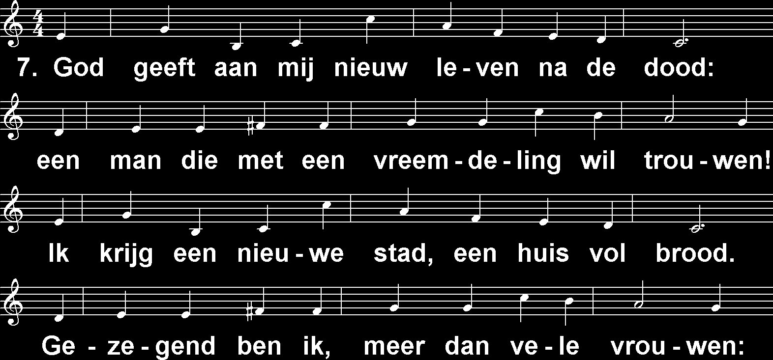
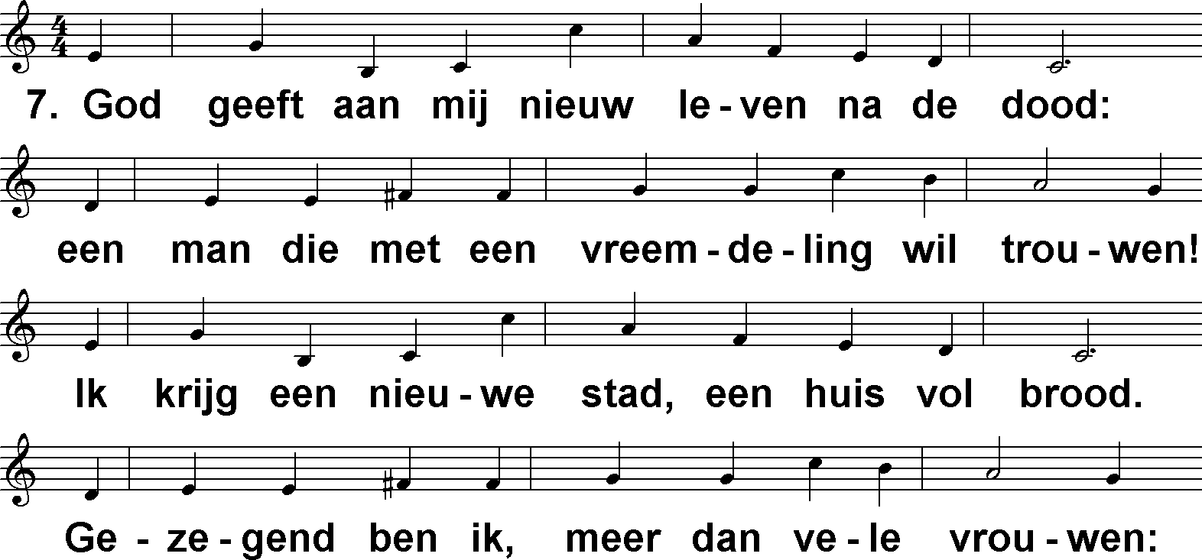
Ruth (DbdB) t. J.P. Kuijper; m. Chr. Gregor

Slide 14
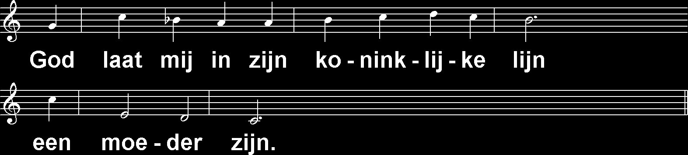
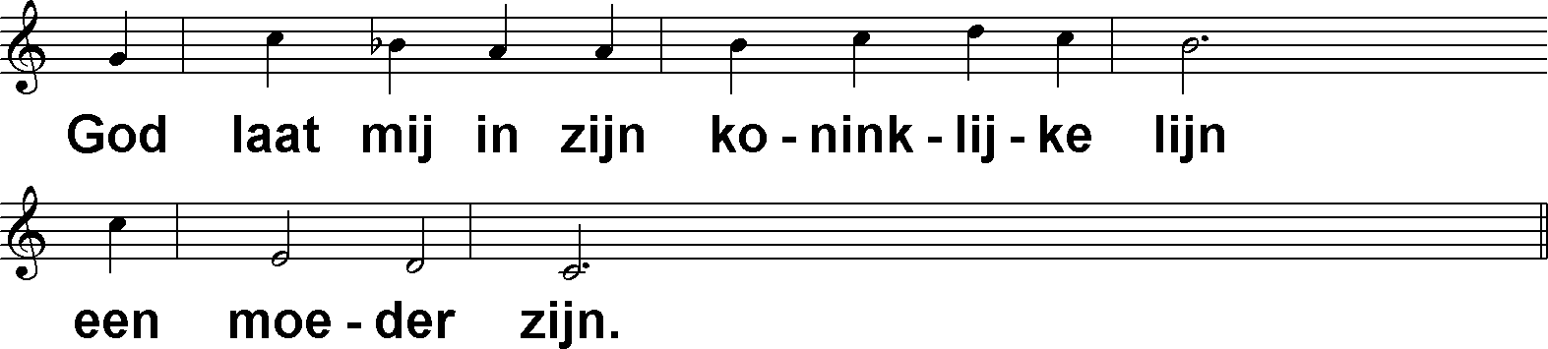
Ruth (DbdB) t. J.P. Kuijper; m. Chr. Gregor

